Slide 1

Part 1 - Redux

Slide 2
Le plan
Fondamentaux Redux
React + Redux
Messaging Patterns
Performance

Slide 3

Fondamentaux Redux

Slide 4
Définition
Officielle
Plus simple
Redux is a predictable (immutable) state container for JavaScript apps.
Redux est un moyen de partager un State global à travers ton application.

Slide 5
Pourquoi redux?
State Centralisé
State Prédictible (state immutable, reducers pure)
Debugging (time travel, reproduit facilement un état, journal)
Event Sourcing

Slide 6

Les 4 fondamentaux Redux
Store: State global de l’application (gros objet json)
Actions: Objet indiquant une intention de modifier le Store. Possède au minimum un ‘type’.
Reducers: Réagit à une action, met à jour le store.
Middleware: Intercepte des actions avant qu’elles atteignent les reducers. Utilile entre autre pour ‘logging’, ‘telemetry’, ‘asynchronous request’…

Slide 7
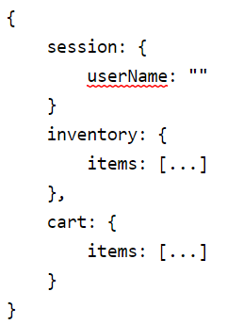
Store
Le State est Immutable
Une transition de state est un Snapshot

Slide 8
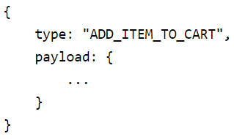
Actions

Slide 9
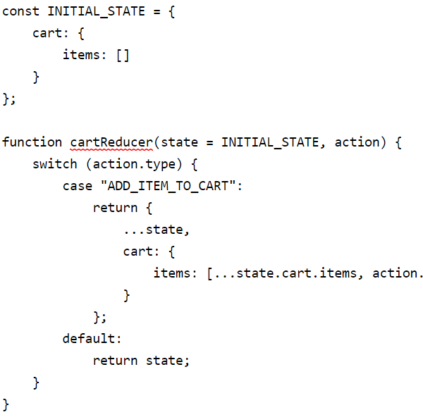
Reducers
Un reducer est une function pure, c’est à dire sans aucun effet bord (ex. call asynchrone)

Slide 10
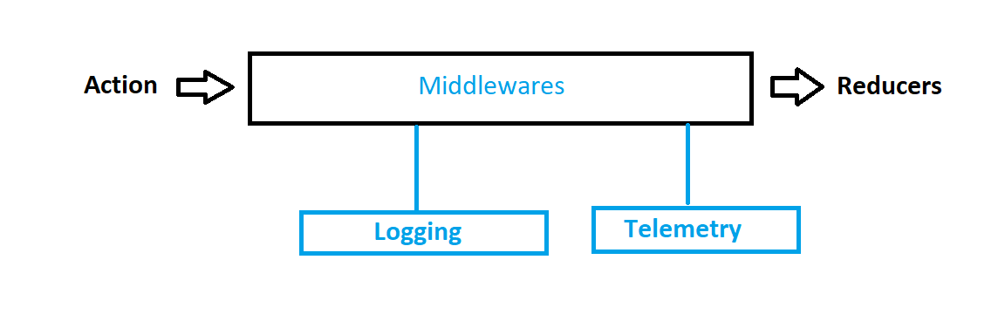
Middleware
Pipeline
Même concept qu’un Middleware en .NET Core

Slide 11
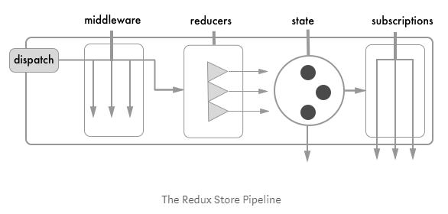

Slide 12
Redux + React

Slide 13
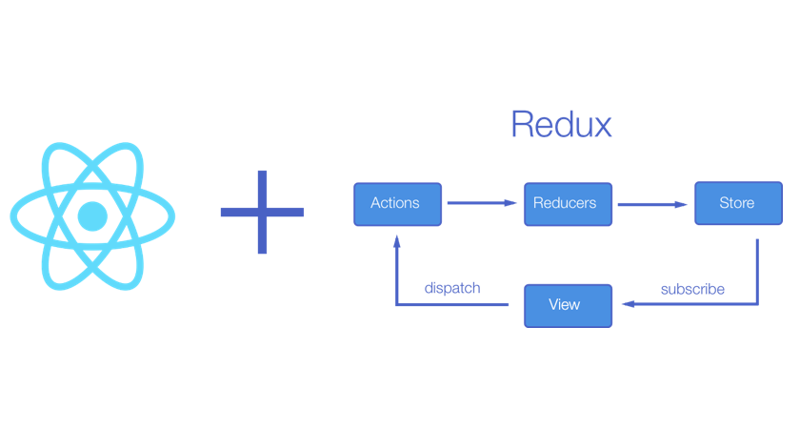
Component

Slide 14
Pourquoi react + redux?
Utiliser un state global plutôt à travers tous les components plutôt que de passer des props.

Slide 15
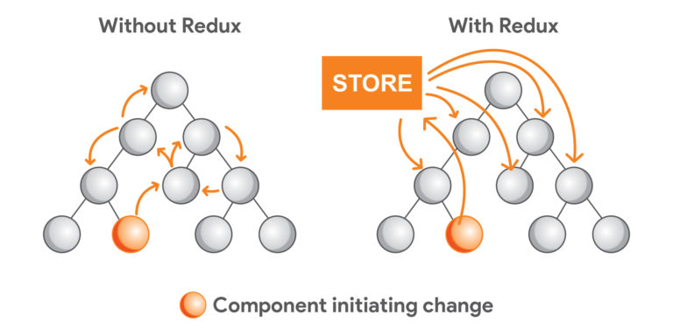

Slide 16
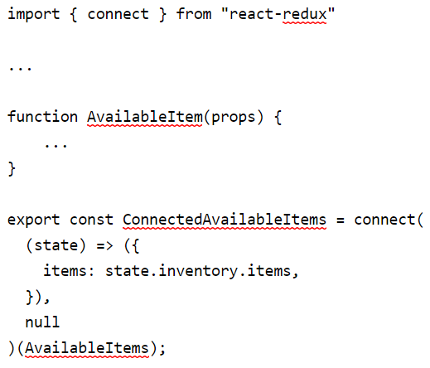
Comment connecter un Component à redux?

Slide 17
ExerciceS
1- Clear all cart items
2- Add a console middleware
3- Delete a cart item

